Slide 1
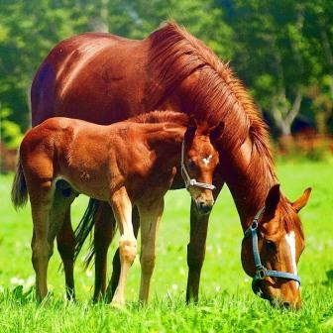
«Домашние животные и их детеныши»
Для детей младшего дошкольного возраста
Автор: Орехова Наталья Александровна
МКДОУ д/с №2 «Ласточка»
г. Семилуки

Slide 2
Цель:
Знакомить детей с домашними животными и их детёнышами, учить называть и сравнивать их по величине;
Развивать любознательность, память, внимание, речь; обогащать словарный запас;
Воспитывать любовь к животным и бережное отношение.

Slide 3
Помогите малышам,
Потеряли дети мам,
Заблудились шалунишки,
Без родителей, одни, попадут в беду они…
Помогите малышам,
Поскорей найдите мам…

Slide 4
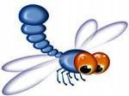
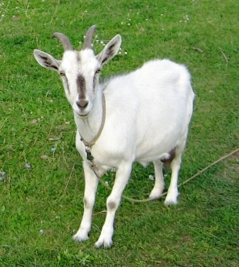
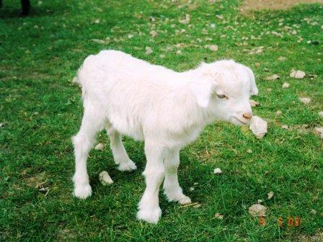
Куда бы спрятаться козленку.
Какой-то зверь летит вдогонку.
Не бойся, это стрекоза.
Прогонит вмиг ее …

Slide 5
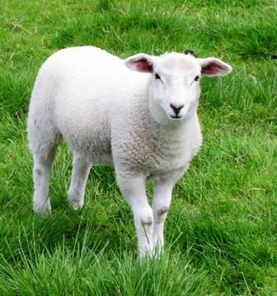
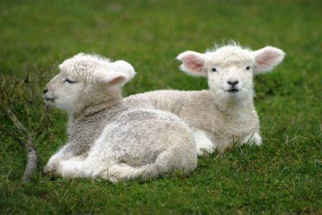
Забрели четыре братца
В поле сладкого овса.
Эй, пора домой , ягнята
Вас домой зовет….

Slide 6
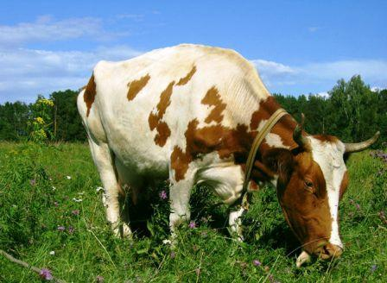
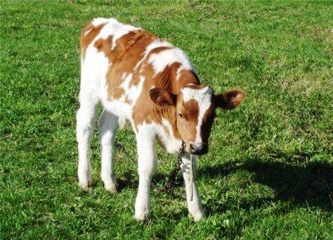
-Му-у-у, - мычит теленок,
Му-у-у, - очень грустно одному.
Му-у-у, - охрип малыш от рева.
-М-у-у, - нашла его …

Slide 7
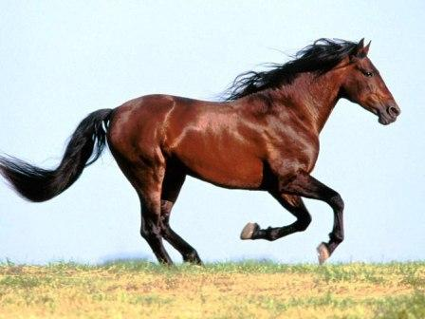
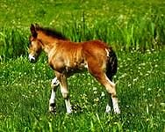
Жеребенок тонконогий
Бойко скачет по дороге.
Он такой скакун хороший –
Не догонит мама …

Slide 8
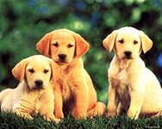
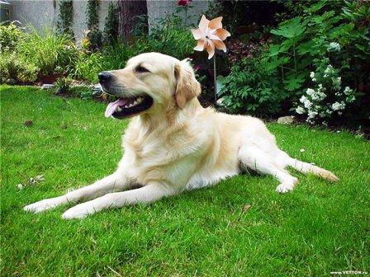
Не разнять никак щенков –
Каждый – забияка.
Усмирить таких сынков
Может лишь …

Slide 9
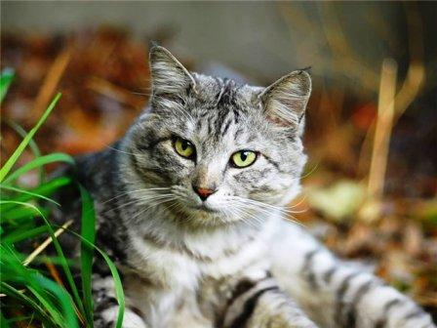
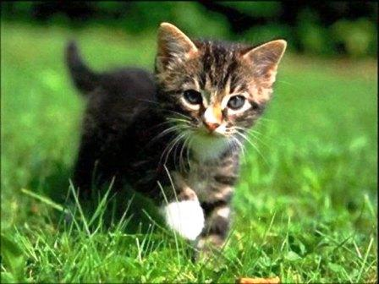
У лукошка пять котят,
Мышь поймать они хотят.
Слышен шорох из лукошка.
Кто шуршит в лукошке?

Slide 10
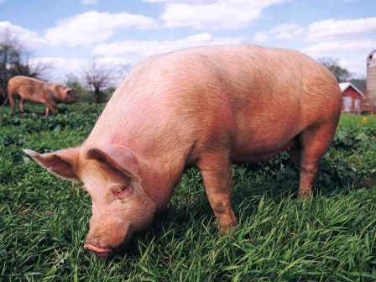
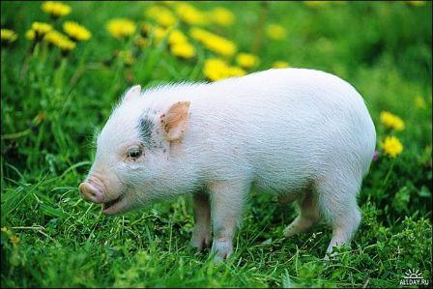
Купаться в речке страшновато –
Залезли в лужу поросята.
Умылась дружная семья.
Не узнает детей …

Slide 11
Малыши и мамы рады –
Снова вместе, снова вместе,
Снова рядом.
И за помощь всех ребят
Малыши благодарят.
Вам спасибо говорят.

Slide 12
Спасибо за внимание!

Slide 13
Использованные материалы:
Развитие речи. Окружающий мир: дидактический материал к занятиям / авт. – сост. О.В. Епифанова.- Волгоград: Учитель, 2008.
Автор стихов на слайдах Я.Пишумов.
Интернет - ресурсы
http://galereika.org/photo/krasivye_kartinki/loshadi/loshad_s_zherebjonkom_pasutsja_na_lugu/228-0-7049 лошадь с жеребенком
http://astersoft.net/biznes-plan-dlja-fermerskogo-hozjajstva-vyraschivanie-teljat теленок
http://www.agroxxi.ru/zhivotnovodstvo/veterinarija/ot-chego-zavisit-ves-korovy.html корова
http://vsekommentarii.com/news/2010/11/11/2846711.htm козленок
http://www.panoramaru.com/objavleniya-online/zhivotnye/prodat/koza коза
http://abunda.ru/print:page,1,4136-pozitivnaja-podborka-sobachek-50-foto.html щенки
http://youber.info/krasivye-fotografii/97-fotografii-loshadei лошадь
http://www.sogort.ru/photo/foto_arkhiv/foto_loshadej/52-1-0-0-2 жеребенок
http://xcom.ua/product/25723_Kovrik_Pod_Mishkou_Kotenok_v_korzine/ котенок в лукошке
http://ikokadivo.gallery.ru/watch?ph=bnli-ckvOr котенок
http://www.latoro.com/1059-desktop-wallpapers-cats.htm кошка
http://www.rus-info.ru/611-itogi-vstupleniya-v-vto-zhivotnovodstvo-degradiruet.html свинья
http://www.zoovet.ru/slovo.php?slovoid=4422 поросенок
http://chita.bezformata.ru/listnews/zabajkale-rodilis-34-tisyachi-yagnyat/3851791/ ягнята
http://fotovideoforum.ru/topic4183-20.html о
Веточки берёзы
источник шаблона: Фокина Лидия Петровн учитель начальных классов МКОУ «СОШ ст. ЕИскитимского район ,Новосибирской области
Сайт http://linda6035.ucoz.ru/

